Slide 1
基督徒领袖的全人塑造
童嘉稷 2019年 4月5日緬華善商商會分享

Slide 2
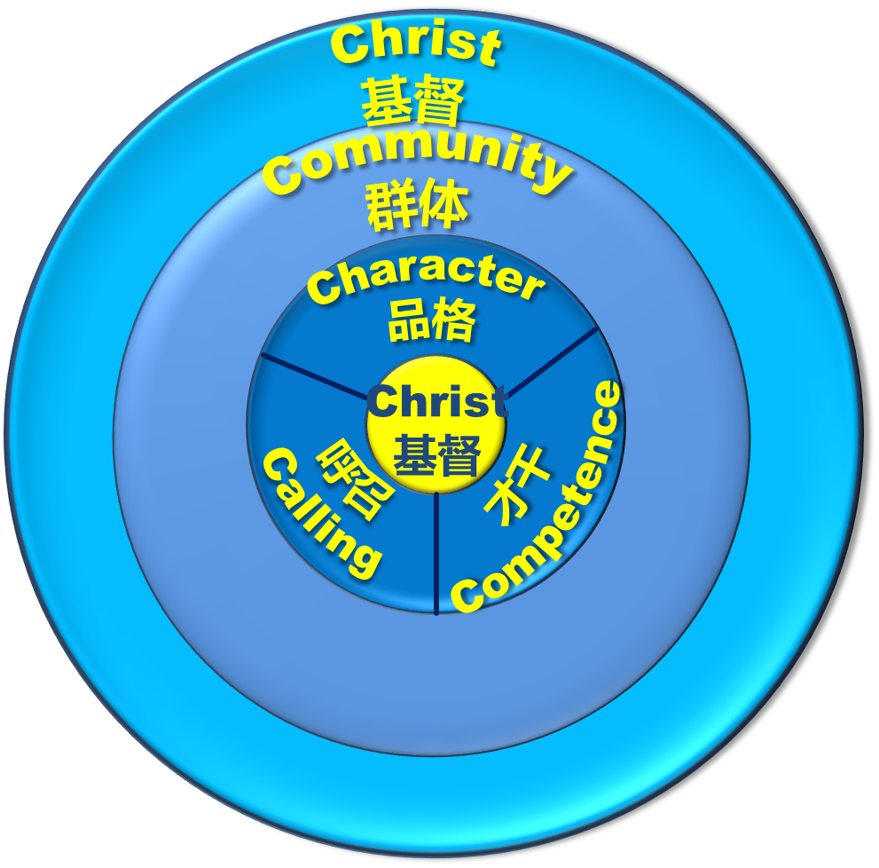
感谢主，今天我们能够一起来探讨「基督徒领袖的全人塑造 」 这个课题。

Slide 3
我将和大家分享一个以基督为核心、全方位领袖栽培之模式，我们称这模式为融汇模式。

Slide 5
电子書

Slide 6
健康的领袖
王根英姐妹，將会由邮电傳給大家一本119页的电子書「健康的领袖」，書中所分享的原则，适用于任何一个渴望透过自己的生命影响和带动他人的主的门徒。

Slide 8
思维转移

Slide 10
这妇女年纪有多大？

Slide 11
你看着年长的妇女过马路，你可能想牵她一把，帮助她过马路。

Slide 13
但如果是一位年轻漂亮的少女，你可能想，能够和她手牵手，那可有多好啊！

Slide 14
因此，一旦调整我们的眼光，
我们的思想和行为也就随着改变。

Slide 16
什麼是基督徒領袖 ?

Slide 17
什麼是基督徒領袖 ?
在分享「基督徒领袖的全人塑造」前 ，我们先来为 -「基督徒领袖」下一個定义。

Slide 18
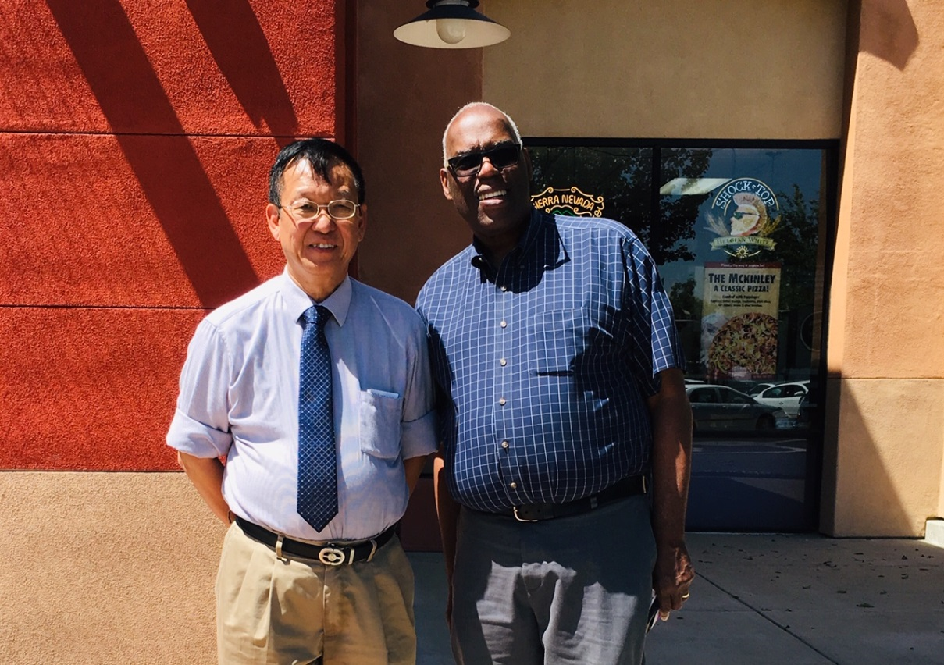
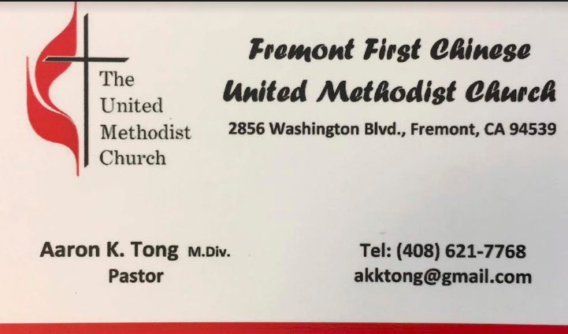
什麼是基督徒領袖 ?
美國联合衛理公会
加州和內華達區
退休會督
Warner Brown

Slide 19
什麼是基督徒領袖 ?
「基督徒领袖」廣意的概念，其中包括:
教会中任何层面的同工和带领者，
基督教机构中的各级领导者，
在非基督教机构、企业、公司和工厂中的
基督徒领导者等等。

Slide 20
什麼是基督徒領袖 ?
「基督徒领袖」廣意的概念，其中包括:
教会中任何层面的同工和带领者，
基督教机构中的各级领导者，
在非基督教机构、企业、公司和工厂中的
基督徒领导者等等。

Slide 21
什麼是基督徒領袖 ?
「基督徒领袖」廣意的概念，其中包括:
教会中任何层面的同工和带领者，
基督教机构中的各级领导者，
在非基督教机构、企业、公司和工厂中的
基督徒领导者等等。

Slide 22
什麼是基督徒領袖 ?
「基督徒领袖」廣意的概念，其中包括:
教会中任何层面的同工和带领者，
基督教机构中的各级领导者，
在非基督教机构、企业、公司和工厂中的
基督徒领导者等等。

Slide 24
建立许多教会

Slide 25
建立许多教会
过去许多年来，因着聖靈藉着在世界各地的宣教士努力工作的成果 - 世界各地每天平均有两万多人归向基督。

Slide 26
建立许多教会
每天>20,000信主

Slide 27
建立许多教会
每周有几千间新教会被建立起来。
如此令人惊叹的增长，我们真是要感谢神！

Slide 28
建立许多教会
单单在中国
每天就有将近12,000人信主。

Slide 29
建立许多教会
单单在中国
每天就有将近12,000人信主。
每月就有将近
360,000人信主。

Slide 30
建立许多教会
单单在中国
每天就有将近12,000人信主。
每月就有将近
360,000人信主。
每年就有将近
43,800,000人信主。
（CRU China)

Slide 31
建立许多教会
然而，在同一期间，对领袖的栽培及裝備却没有给予同样的关注，导致了今天的教会非常缺乏领袖。

Slide 32
建立许多教会
同时，世界各地仍然不断的涌现新建立的教会，更使得缺乏领袖的教会越来越多。

Slide 33
耶稣说，要收的庄稼多，做工的人少。(太 9：37）。

Slide 34
耶稣说，要收的庄稼多，做工的人少。(太 9：37）。
推展福音事工带来了许多的信徒，
但其中真正成为耶稣門徒
(能教導裝備信徒也成為門徒)
的，却是少得可怜。

Slide 35
耶稣说，要收的庄稼多，做工的人少。(太 9：37）。
推展福音事工带来了许多的信徒，
但其中真正成为耶稣門徒的
(能教導及裝備信徒也成為門徒的人)
却是少得可怜。

Slide 36
耶稣说，要收的庄稼多，做工的人少。(太 9：37）。
决志信主是一时之事，
走上成聖的道路，成为耶稣基的門徒
(能教導裝備信徒也成為門徒)
却是一生之事。

Slide 37
耶稣说，要收的庄稼多，做工的人少。(太 9：37）。
决志信主是一时之事，
走上成聖的道路，成为耶稣基的門徒
(能教導及裝備信徒也成為門徒的人)
却是一生之事。

Slide 38
耶稣说，要收的庄稼多，做工的人少。(太 9：37）。
因此，若说我们需要許多人参与
職埸的宣教事工，
我们需要更多的人参与带领、裝備信徒
成为耶稣門徒的事工。

Slide 39
耶稣说，要收的庄稼多，做工的人少。(太 9：37）。
因此，若说我们需要許多人参与
職埸的宣教事工，
我们需要更多被裝備的職埸信徒
成为職埸的門徒。

Slide 40
领袖相关的问题

Slide 41
除了领袖不足的问题以外；
我们也面临在职领袖品质有问题。

Slide 42
灵性的软弱
Spiritual weakness

Slide 43
灵性的软弱
有太多的领袖正因着灵性的软弱、
他们与耶稣基督并没有真正亲密的关系。
Spiritual weakness

Slide 44
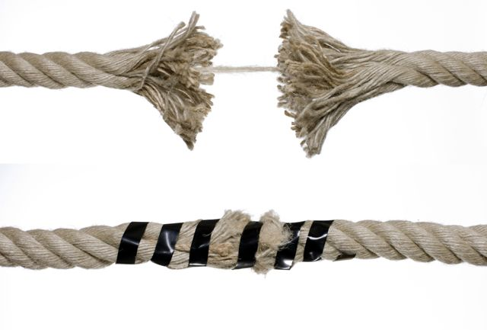
品格的缺陷

Slide 45
人际关系的冲突

Slide 46
宣教士的调查
宣教士無法繼續在宣教工埸的三大主要原因:

Slide 47
宣教士的调查
宣教士無法繼續在宣教工埸的三大主要原因:
属灵生命
品格
人际关系
与基督的關係出了問題
品德出了問題
与群体相處出了問題

Slide 48
领袖品质与數量的需求
显然的，我们传统的领袖栽培方式，不论是品质还是數量，并不能满足今天教会、職場对领袖的需求。

Slide 49
讨主喜悦的模式

Slide 50
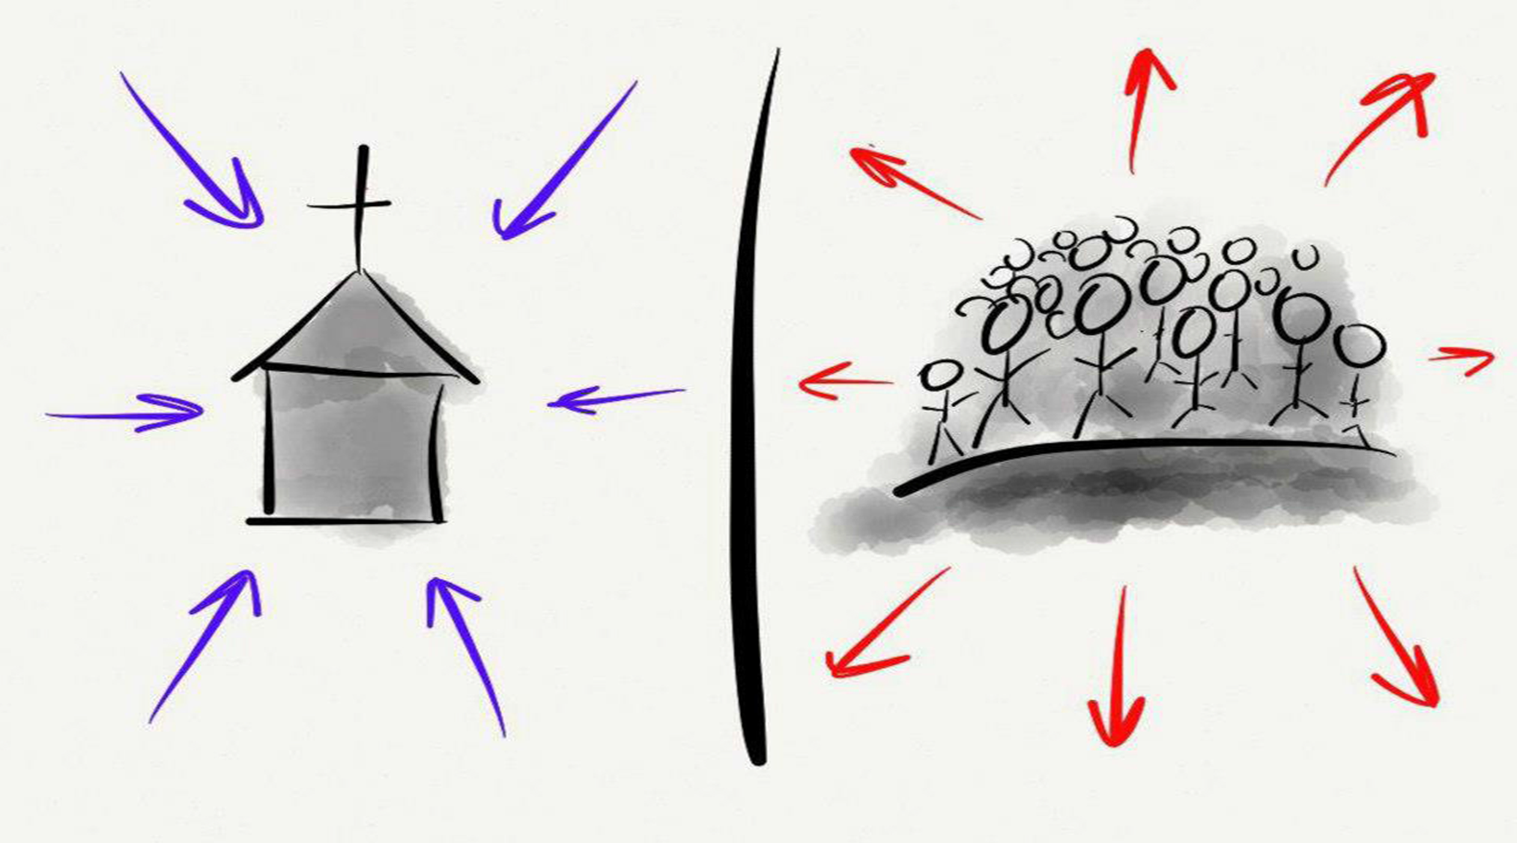
谈到有关教会的建立，我们有没有想过:
哪一个才是讨主喜悦的模式？
是左边这一间的模式？ 还是右边的模式？

Slide 51
谈到有关教会的建立，我们有没有想过:
哪一个才是讨主喜悦的模式？
是左边这一间的模式？ 还是右边的模式？

Slide 52
谈到有关教会的建立，我们有没有想过:
哪一个才是讨主喜悦的模式？
是左边这一间的模式？ 还是右边的模式？
信徒只顧聚集在一起， 滿足於教会內部活動。

Slide 53
谈到有关教会的建立，我们有没有想过:
哪一个才是讨主喜悦的模式？
是左边这一间的模式？ 还是右边的模式？
信徒只顧聚集在一起， 滿足於教会內部活動。
信徒被裝備成為門徒， 走出教会，進入社區及職場。

Slide 54
事实上，圣灵所设立的教会
不是一间建筑物或宗教活動中心，
教会是担负上帝使命的大家庭。

Slide 55
事实上，圣灵所设立的教会
不是一间建筑物或宗教活動中心，
教会是担负上帝大使命的群体。

Slide 56
左边是一群生活在大使命中的耶稣的门徒。进入教会是为了接受装备。

Slide 57
左边是一群生活在大使命中的耶稣的门徒。进入教会是为了接受装备。
接受装备後走出教会，
道成肉身，进入人群。

Slide 58
道成肉身，进入人群之事工

Slide 59
道成肉身，进入人群之事工
信徒们被耶稣基督差遣到
哪里去呢？

Slide 60
道成肉身，进入人群之事工
耶稣基督不单影响:
个人的独自生活，
但同时也包含个人的公共生活。

Slide 61
道成肉身，进入人群之事工
信徒们可以在公共生活里恢复福音的大能。
身为上帝的子民，我们可以藉着信心的行为，以影响周遭的文化。

Slide 62
道成肉身，进入人群之事工
信徒们可以在公共生活里恢复福音的大能。
身为上帝的子民，我们可以藉着信心的行为，以影响周遭的人和文化。

Slide 63
聚集在教会的聖徒
分散到職場的聖徒

Slide 64
聚集在教会的聖徒
分散到職場的聖徒
如果聚集在教会服事的聖徒会面对许多挑战

Slide 65
聚集在教会的聖徒
分散到職場的聖徒
如果聚集在教会服事的聖徒会面对许多挑战
分散在職場的聖徒, 会面对更多的挑战和诱惑。

Slide 66
聚集在教会的聖徒
分散到職場的聖徒
如果我们要装备聚集的教会的聖徒

Slide 67
聚集在教会的聖徒
分散到職場的聖徒
如果我们要装备聚集的教会的聖徒
我们就更需要装备分散在職場的聖徒

Slide 68
聚集在教会的聖徒
分散到職場的聖徒
如果我们要为聚集的教会的聖徒祷告

Slide 69
聚集在教会的聖徒
分散到職場的聖徒
如果我们要为聚集的教会的聖徒祷告
我们就更应该为分散在職場的聖徒祷告。

Slide 70
活动时间
一週 168 小時
一月 5040 小時
家庭/
其他地方
职场
教会/小组

Slide 71
上帝只对我们
5 % 的生命
感兴趣吗？

Slide 72
上帝只对我们
5 % 的生命
感兴趣吗？
上帝也对我们60 % 的
日常職埸生活感兴趣!

Slide 73
活动时间
让我们来看看这个图。我们可以看见，大部分上帝的子民，大部分的时间，都是在职场，家庭和社区，远比在教会和小组的时间来的太多。
职场的挑战、诱惑，远比教会和家庭来得严厉。
家庭/
其他地方
职场
教会/小组

Slide 74
活动时间
随着时代的改变，职场已成为传福音最主要的工场。
职场的改變，帶來一个社區的改变；一个社區的改变往往带动其他地区的改变；最后带来整个城市、国家的改变。 因此职场是一个最关键的福音工场。
家庭/
其他地方
职场
教会/小组

Slide 75
上帝只对我们
5 % 的生命
感兴趣吗？
上帝也对我们60 % 的
日常職埸生活感兴趣!
我们需要尋求神对我们星期一至星期六的
日常職埸生活的旨意 。

Slide 76
上帝只对我们
5 % 的生命
感兴趣吗？
上帝也对我们60 % 的
日常職埸生活感兴趣
這是一个非常重关键的问题，
教会是否关注到职场这一块的大使命福音事工 ？
要如何具体去做？

Slide 77
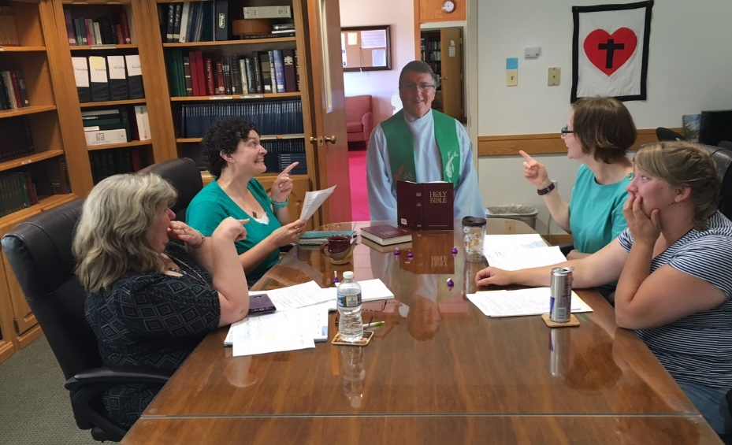
教会所做的都是圣洁的吗？
基督徒在職埸上所做的都是属世的吗？

Slide 78
无论做甚么，都要从心里做，像是给主做的，不是给人做的，因你们知道从主那里必得著基业为赏赐。你们所事奉的乃是主基督。
西 3:23-24

Slide 79
当教会装备圣徒，并差遣他们到社会各个职场所在，盐就能影响社会，光就能驱走黑暗。

Slide 80
耶穌基督道成肉身，进入人群。

Slide 81
信徒进入教会是为了接受装备，以便走出教会，进入人群。

Slide 82
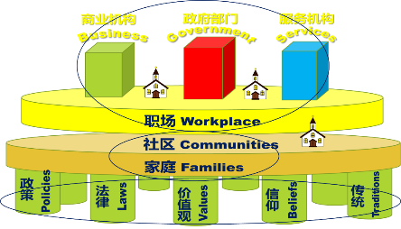
使命式职场事奉
进入教会是为了接受装备

Slide 83
使命式职场事奉
进入教会是为了接受装备
走出教会

Slide 84
走进入人群
使命式职场事奉
进入职场
进入教会是为了接受装备
走出教会

Slide 85
走进入人群
使命式职场事奉
进入职场
將信的人
帶入教会
进入教会是为了接受装备
走出教会

Slide 86
走进入人群
使命式职场事奉
进入职场
將信的人
帶入教会
在这一来一往的过程中，需要有许多人接受装备，才可能成为耶稣基督在这世上国度的精兵，才可能被差遣去打这场属灵的征战。

Slide 87
使命式职场事奉
进入职场
將信的人
帶入教会
走出教会
进入教会，接受装备，走出教会，进入职场。
我们需要对职场有一些基本的认知。

Slide 88
使命式职场事奉
进入职场
將信的人
帶入教会
走出教会
了解社会如何运作将对我们会有所帮助。

Slide 89
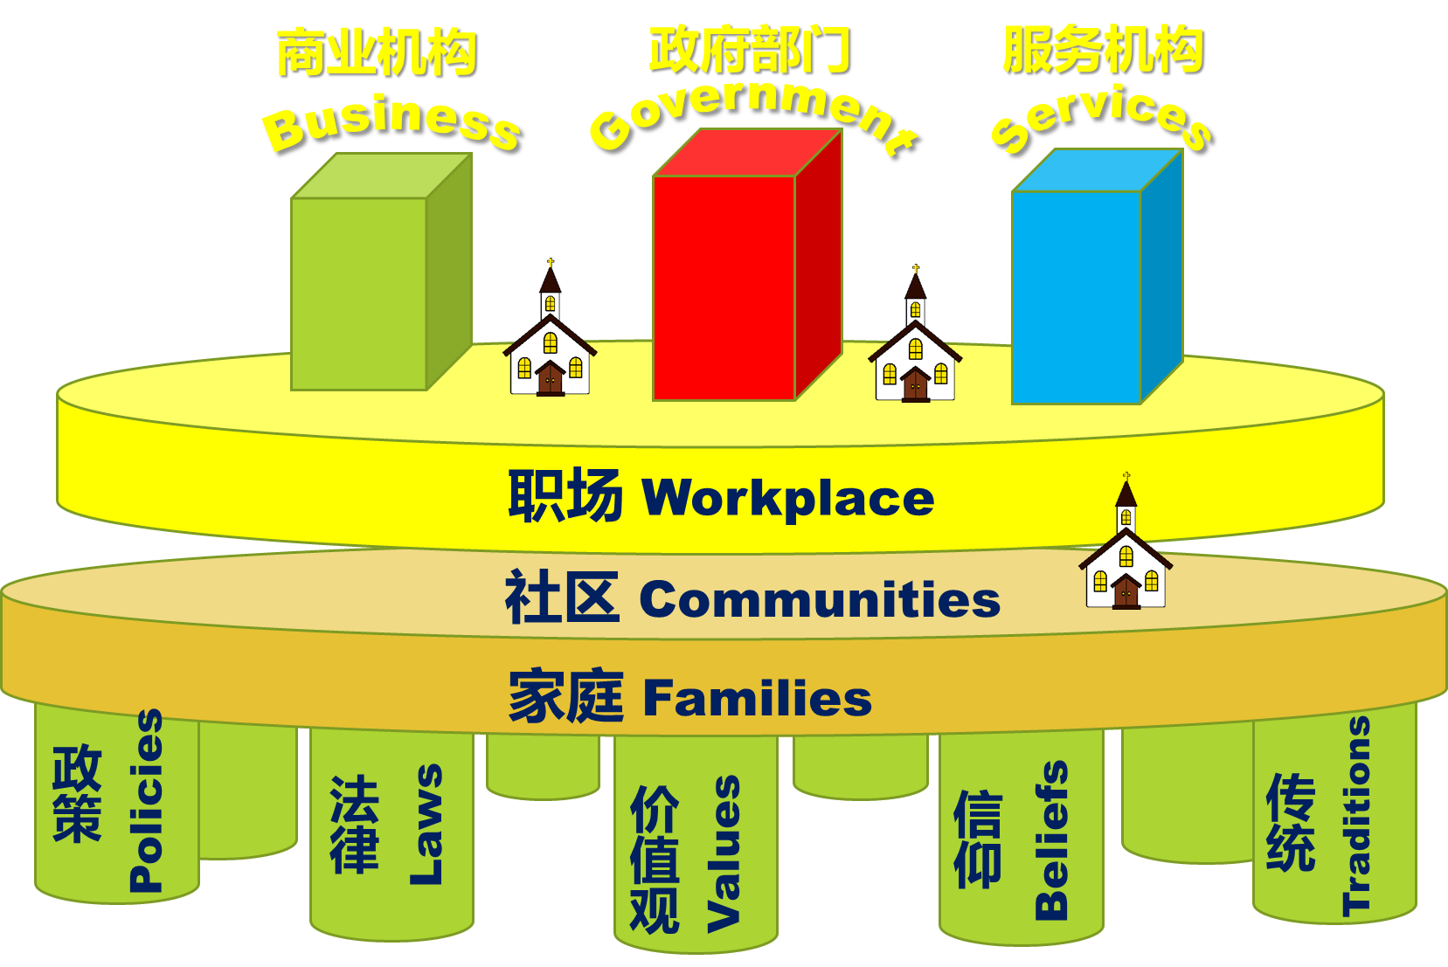
社会的三个主要组成部分可分为：

Slide 90
社会的三个主要组成部分可分为：
职场 Work Place
- 商业，
- 政府部门，
- 服务机构
(学校、医院、各
种服务中心等）

Slide 91
社会的三个主要组成部分可分为：
2. 社群 Communities
- 各个城市的社群，
- 邻舍、
- 家庭。

Slide 92
社会的三个主要组成部分可分为：
3. 系统
- 政策，
- 法律，
- 价值观
- 不同的信仰，
- 传统。
以上糸統支撑职场和
社群的运作。

Slide 93
使命式职场事奉
建立一个福音使命与文化使命的职场文化

Slide 94
目前的现状是：
大多数情况下
一般教會並不太積極訓練及裝備信徒
成为在職場大使命的 “門徒”

Slide 95
对大多数来到教会的人来说
只要他们能經常来参加聚會、
奉献，并感到适应就好了

Slide 96
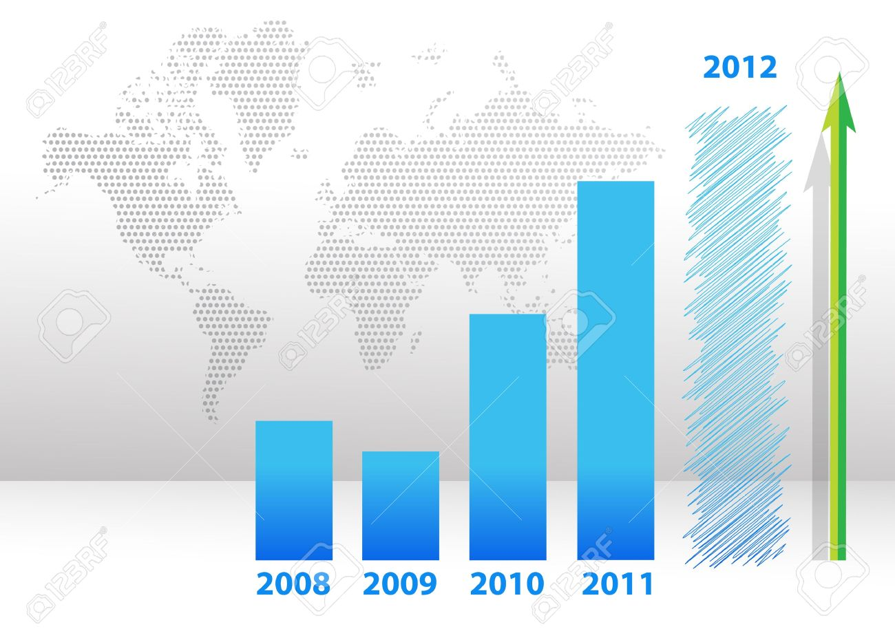
从一些教会年终报告中，有许多有关数字的报告

Slide 97
从一些教会年终报告中，有许多有关数字的报告
会众人数，
奉献收入多少
新受洗的会友，
新加入教会的会友，
年终预算等等。

Slide 98
从一些教会年终报告中，有许多有关数字的报告
会众人数，
奉献收入多少
新受洗的会友，
新加入教会的会友，
年终预算等等。
一般教会在在显示会众人数、奉献收入数字的重要，
極少提到曾裝備了多少门徒,及大使命福音廣傳的进展。

Slide 99
从一些教会年终报告中，有许多有关数字的报告
会众人数，
奉献收入多少
新受洗的会友，
新加入教会的会友，
年终预算等等。
很显然的，这些教派已经确定“建立门徒”
乃是意味着确保会众出席人数。

Slide 100
教會在主日学、 主日讲道、查经小组、 和所有许多其他方面，实现多少真正在主耶穌所分咐的大使命 - 门徒的造就及裝備呢？

Slide 101
教会不只是喂养嬰兒
还要把圣徒装备成
上帝的勇士。

Slide 102
要把他们训练及裝備成
战斗的勇士。
只有真正裝備好的门徒
才能成为上帝的勇士

Slide 104
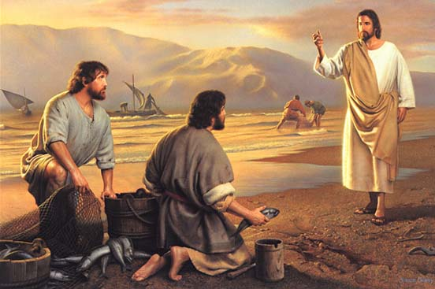
耶稣没有建立任何教会，但他裝備了领袖，

Slide 105
耶稣是透过裝備领袖
以建立教会

Slide 106
道成肉身的耶稣, 主要的使命是什么？

Slide 107
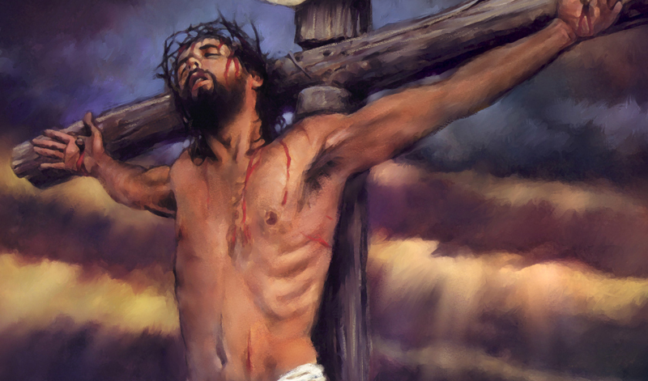
救赎
为世人的罪死在十字架上。

Slide 108
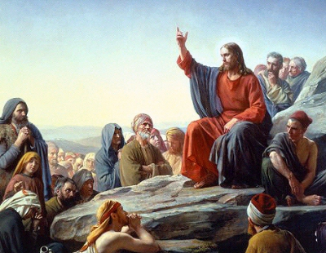
救赎
事工
宣講天國福音的好消息。

Slide 109
Providing Atonement
Doing Ministry
建立潜在领袖
建立一群潜在领袖。
.

Slide 110
馬太福音 28:18-20
天上地下所有的權柄、都賜給我了。
所以你們要去、使萬民作我的門徒。
奉父子聖靈的名、給他們施洗。
凡我所吩咐你們的、都教訓他們遵守。
我就常與你們同在、直到世界的末了。

Slide 111
那时约有午正，遍地都黑暗了，直到申初，日头变黑了。殿里的幔子从当中裂为两半。耶稣大声喊着说：“父啊！我将我的灵魂交在你手里。”说了这话，气就断了。
路23:44-46

Slide 112
其中重要的意义是：
我们可以奉耶稣基督的名直接进入至圣所,
奉耶稣基督的名直接向上帝祷告。

Slide 113
信徒皆祭师
惟有你们是被拣选的族类，是有君尊的祭司，是圣洁的国度，是属神的子民，要叫你们宣扬那召你们出黑暗、入奇妙光明者的美德。 彼前2:9

Slide 114
信徒皆祭师
马丁路德改教的第二个重点：
信徒皆祭师

Slide 115
我们不可能
救赎，
只有耶稣能。
你的主要使命是什么？

Slide 116
遵行主所
吩咐的
大使命-事工
和
建立潜在领袖
你的主要使命是什么？

Slide 118
基督徒领袖典范

Slide 119
上帝在创世以前做什么？

Slide 120
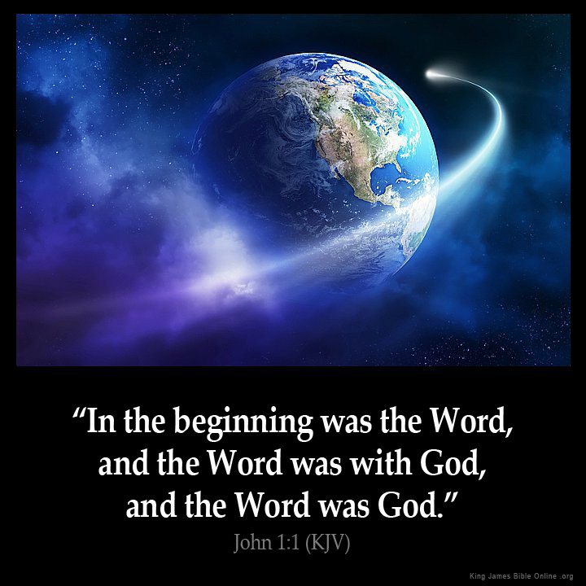
太初有道，道与神同在，道就是神。 约1:1

Slide 121
耶稣的领导本质

Slide 122
耶稣的领导本质
耶稣的领导力来自于与天父亲密活泼的关系；
这也就提醒我们，身为耶稣的门徒，透过圣灵，我们的领导力也应该来自于与耶稣亲密活泼的关系。

Slide 123
耶稣的领导本质
耶稣的领导力来自于与天父亲密活泼的关系；
这也就提醒我们，身为耶稣的门徒，透过圣灵，我们的领导力也应该来自于与耶稣亲密活泼的关系。

Slide 124
耶稣的领导力来自于
与天父亲密活泼的关系

Slide 125
約翰福音 5:19-20, 30
約翰福音 7:14-16
約翰福音 8:26-29
約翰福音 14:7-10, 24
約翰福音 17:6-7
約翰福音 1:18

Slide 126
約翰福音 5:19-20, 30
祂做天父上帝所做的
祂讨天父上帝的喜悦
約翰福音 7:14-16
祂的教导来自于天父上帝

Slide 127
約翰福音 8:26-29
祂传讲天父上帝所教导的
約翰福音 14:7-10, 24
祂在天父上帝里面，天父上帝也在祂里面
祂讲述天父上帝所告诉祂的

Slide 128
約翰福音 17:6-7
祂启示天父上帝
約翰福音 1:18
祂表明天父上帝

Slide 129
天父
完全顺服和依靠天父
耶稣基督

Slide 130
天父
亲密活泼的关系
耶稣基督

Slide 131
耶稣基督
完全顺服和依靠耶稣基督
门徒的我们

Slide 132
耶稣基督
亲密活泼的关系
门徒的我们

Slide 133
Life in
the VINE
我是葡萄树，你们是枝子。常在我里面的，我也常在他里面，这人就多结果子；因为离了我，你们就不能做什么。
约15:5

Slide 134
什麼是一個领袖的特征?

Slide 135
从大卫的身上我们看到，一个事奉有力的领袖具备三方面的素。

Slide 136
又拣选他的仆人大卫，从羊圈中将他召来。
叫他不再跟从那些带奶的母羊，为要牧养自己的百姓雅各，和自己的产业以色列。
于是他按心中的纯正，牧养他们，
用手中的巧妙，引导他们。
诗78:70-72

Slide 137
又拣选他的仆人大卫，从羊圈中将他召来。叫他不再跟从那些带奶的母羊，为要牧养自己的百姓……
呼召

Slide 138
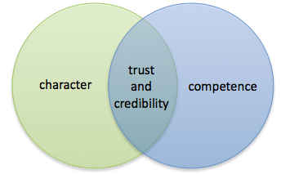
品格
他按心中的纯正，牧养他们
才干
用手中的巧妙，引导他们。

Slide 139
基督徒领袖典范
大卫

Slide 140
呼召
才干
品格

Slide 141
正如一个凳子需要三条腿，
一个事奉有效力的领袖也需要三块基石。三者缺一不可，且需要平衡，才能使一个领袖成功。
这三块基石分别是：呼召、品格和才干。

Slide 142
这三点中若缺少了一点，会给一个领袖造成什么影响呢？

Slide 143
不会有什么成就
呼召
才干
品格

Slide 144
那他势必酿成很多混乱！他会有许多伟大的构想，用心良苦，满腔热忱，为人真诚而敬虔，但他所带领的教会或机构几乎不太会有什么成就。

Slide 145
只能满足自我，不会讨上帝喜悦
No significant value
呼召
才干
品格

Slide 146
他所领导的教会或机构可能会像涂好了润滑油的机器一样运转自如，却不会取得有重大价值的成果。
因为那是他自己的野心，不是上帝的使命。只能满足自我，不会讨上帝喜悦。

Slide 147
带来不可避免的灾难
呼召
才干
品格

Slide 148
这无疑是最糟糕的情形！这种组合势必会给他本人以及他所领导的教会或机构中的每个人都带来不可避免的灾难。

Slide 149
70%
善始却不能善终
Don’t Finish Well
Robert Clinton

Slide 150
呼召
品格
才干

Slide 151
一个事奉有果效的领袖必须具备这三大素质：品格、呼召和才干。

Slide 152
一个事奉有果效的领袖必须具备这三大素质：品格、呼召和才干。
但这就够了吗？

Slide 153
爱神爱人
馬太福音 22:37-40
耶穌對他說、你要盡心、盡性、盡意、愛主你的 神。
這是誡命中的第一、且是最大的。
其次也相倣、就是要愛人如己。
這兩條誡命、是律法和先知一切道理的總綱。

Slide 154
耶稣给我们的大诫命中明确的说明了另外两个要素。是什么？

Slide 155
耶稣给我们的大诫命中明确的说明了另外两个要素。是什么？
爱神、爱人。
爱神、爱人

Slide 156
基督Christ
群体Community
才干Competency
呼召Calling
品格Character

Slide 157
一个健康基督徒领袖的生命中必须具备这五大要素
基督、群体、呼召、品格、才干。

Slide 158
基督
群体
品格
呼召
才干

Slide 159
若把这五大要素按顺序排列，必须从领袖自己和耶稣基督的关系开始。一个领袖必须敬畏神。

Slide 160
根据五大要素模式，一个健康的基督徒领袖应当：
敬畏神。
在一个既扶持他又监督他的群体中生活并被塑造。
有过硬的品德。
清楚神的呼召，又能真实、清楚、满怀热忱地传达神的旨意。
5. 具备必要的才干、恩赐、技能和知识来带领人们
实现神的旨意。

Slide 161
根据五大要素模式，一个健康的基督徒领袖应当：
敬畏神。
在一个既扶持他又监督他的群体中生活并被塑造。
有过硬的品德。
清楚神的呼召，又能真实、清楚、满怀热忱地传达神的旨意。
5. 具备必要的才干、恩赐、技能和知识来带领人们
实现神的旨意。

Slide 162
根据五大要素模式，一个健康的基督徒领袖应当：
敬畏神。
在一个既扶持他又监督他的群体中生活并被塑造。
美好的品德。
清楚神的呼召，又能真实、清楚、满怀热忱地传达神的旨意。
5. 具备必要的才干、恩赐、技能和知识来带领人们
实现神的旨意。

Slide 163
根据五大要素模式，一个健康的基督徒领袖应当：
敬畏神。
在一个既扶持他又监督他的群体中生活并被塑造。
美好的品德。
清楚神的呼召，又能真实、清楚、满怀热忱地传达神的旨意。
5. 具备必要的才干、恩赐、技能和知识来带领人们
实现神的旨意。

Slide 164
根据五大要素模式，一个健康的基督徒领袖应当：
敬畏神。
在一个既扶持他又监督他的群体中生活并被塑造。
美好的品德。
清楚神的呼召，又能真实、清楚、满怀热忱地传达神的旨意。
5. 具备必要的才干、裝備、恩賜和知识来带领人们
实现神的旨意。

Slide 165
基督
群体
品格
呼召
才干
我们必须全面塑造这五个方面:
基督、群体、品格、呼召和才干。

Slide 167
若这个圈代表领袖：
耶稣基督就在他的心中。
他的品格，呼召和才干，便藉着在他心中的耶稣基督而被朔造。

Slide 168
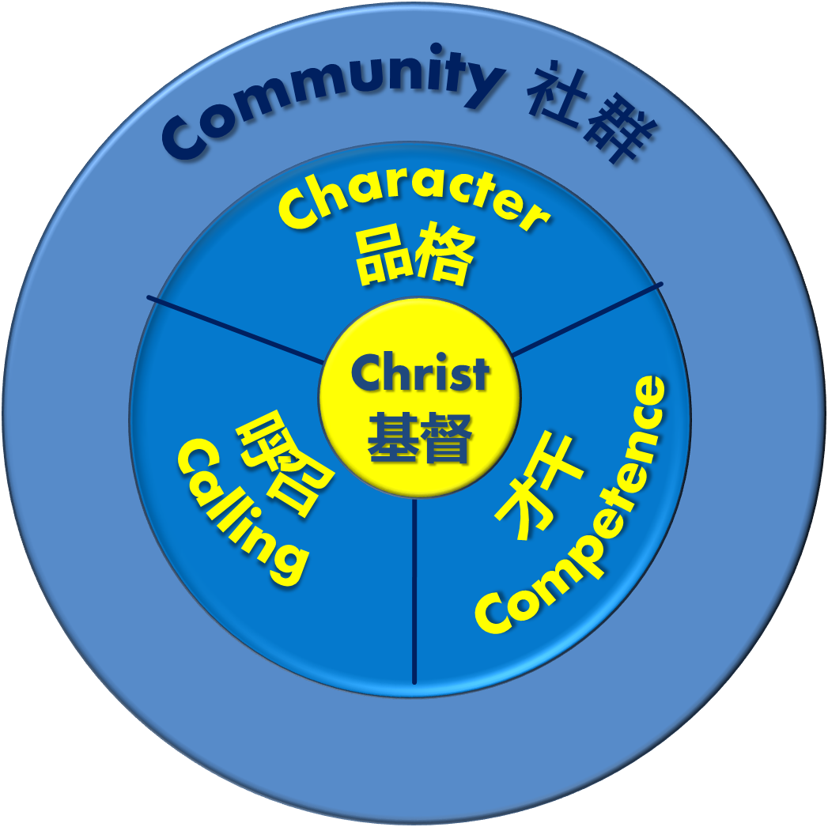

Slide 169
若这个圈代表领袖：
社群便是他生活的范围。

Slide 171
这个社群整体也是与耶稣基督合而为一。而耶稣基督是超乎眾人之上，貫乎眾人之中，也住在眾人之內。祂是万有的中心，是一切的一切。

Slide 172
一个健康的基督徒领袖:

Slide 173
一个健康的基督徒领袖:
是一个敬畏神的弟
兄或姊妹。

Slide 174
一个健康的基督徒领袖:
2. 他在一个既扶持他
又监督他的群体中
生活并被塑造。

Slide 175
一个健康的基督徒领袖:
3. 他有美好的品德。

Slide 176
一个健康的基督徒领袖:
4. 清楚神的呼召，又
能真实、清楚、满
怀热忱地實踐神的
旨意。

Slide 177
一个健康的基督徒领袖:
5. 具备必要的才干、
裝備、恩賜和知识
来带领人们实现神
的旨意。

Slide 178
不但如此，他还是一个在这五方面不断成长进步的人。

Slide 179
五大要素目标的评估

Slide 180
最扎实的塑造？
基督
群体
品格
塑造最欠缺？
呼召
才干

Slide 181
Insanity
一再重复同样的做法却期待不一样的结果，简直就是痴人说夢话。
Albert Einstein
Pt 2 ch4

Slide 182
这种由木板条箍成的桶， 最短的木板条的高度, 决定了桶所能盛装水的高度！

Slide 183
生命所承载的丰盛便决定于最弱的一片

Slide 184
最扎实的塑造？
基督
群体
品格
塑造最欠缺？
呼召
才干

Slide 185
总结
Notes:
总结

Slide 186
基督
群体
品格
呼召
才干
我们必须全面塑造这五个方面
的要素。

Slide 187
是谁最适合建立潜在领袖？

Slide 188
是谁最适合建立潜在领袖？
显然的，很多时候，是事工执行者。

Slide 189
是谁最适合建立潜在领袖？
如此，我们便无形中倍增了建造者和被建造者。

Slide 190
领袖塑造领袖

Slide 191
领袖塑造领袖
尽管我们很专注地投身于各种“事奉的工作”，然而我们极少亲自承担起系统地栽培其他领袖的责任。

Slide 192
领袖塑造领袖
我们忙于作领袖已经忙到了一个无暇顾及栽培后人的地步。

Slide 193
领袖塑造领袖
按照这个新观念，在职领袖要亲自担当起栽培新领袖的责任，并视之为领袖事奉的核心工作。

Slide 194
新的目标
A new goal
在这健康基督徒領袖五大要素，
不断成长、进步。

